Slide 1

Детская журналистика
как инновационная форма развития познавательно-речевой активности дошкольников с ОВЗ
Презентация опыта работы учителя-логопеда
МДОАУ «Детский сад №1 комбинированного вида» г. Бузулука
Аравицкой Анны Владимировны

Slide 2

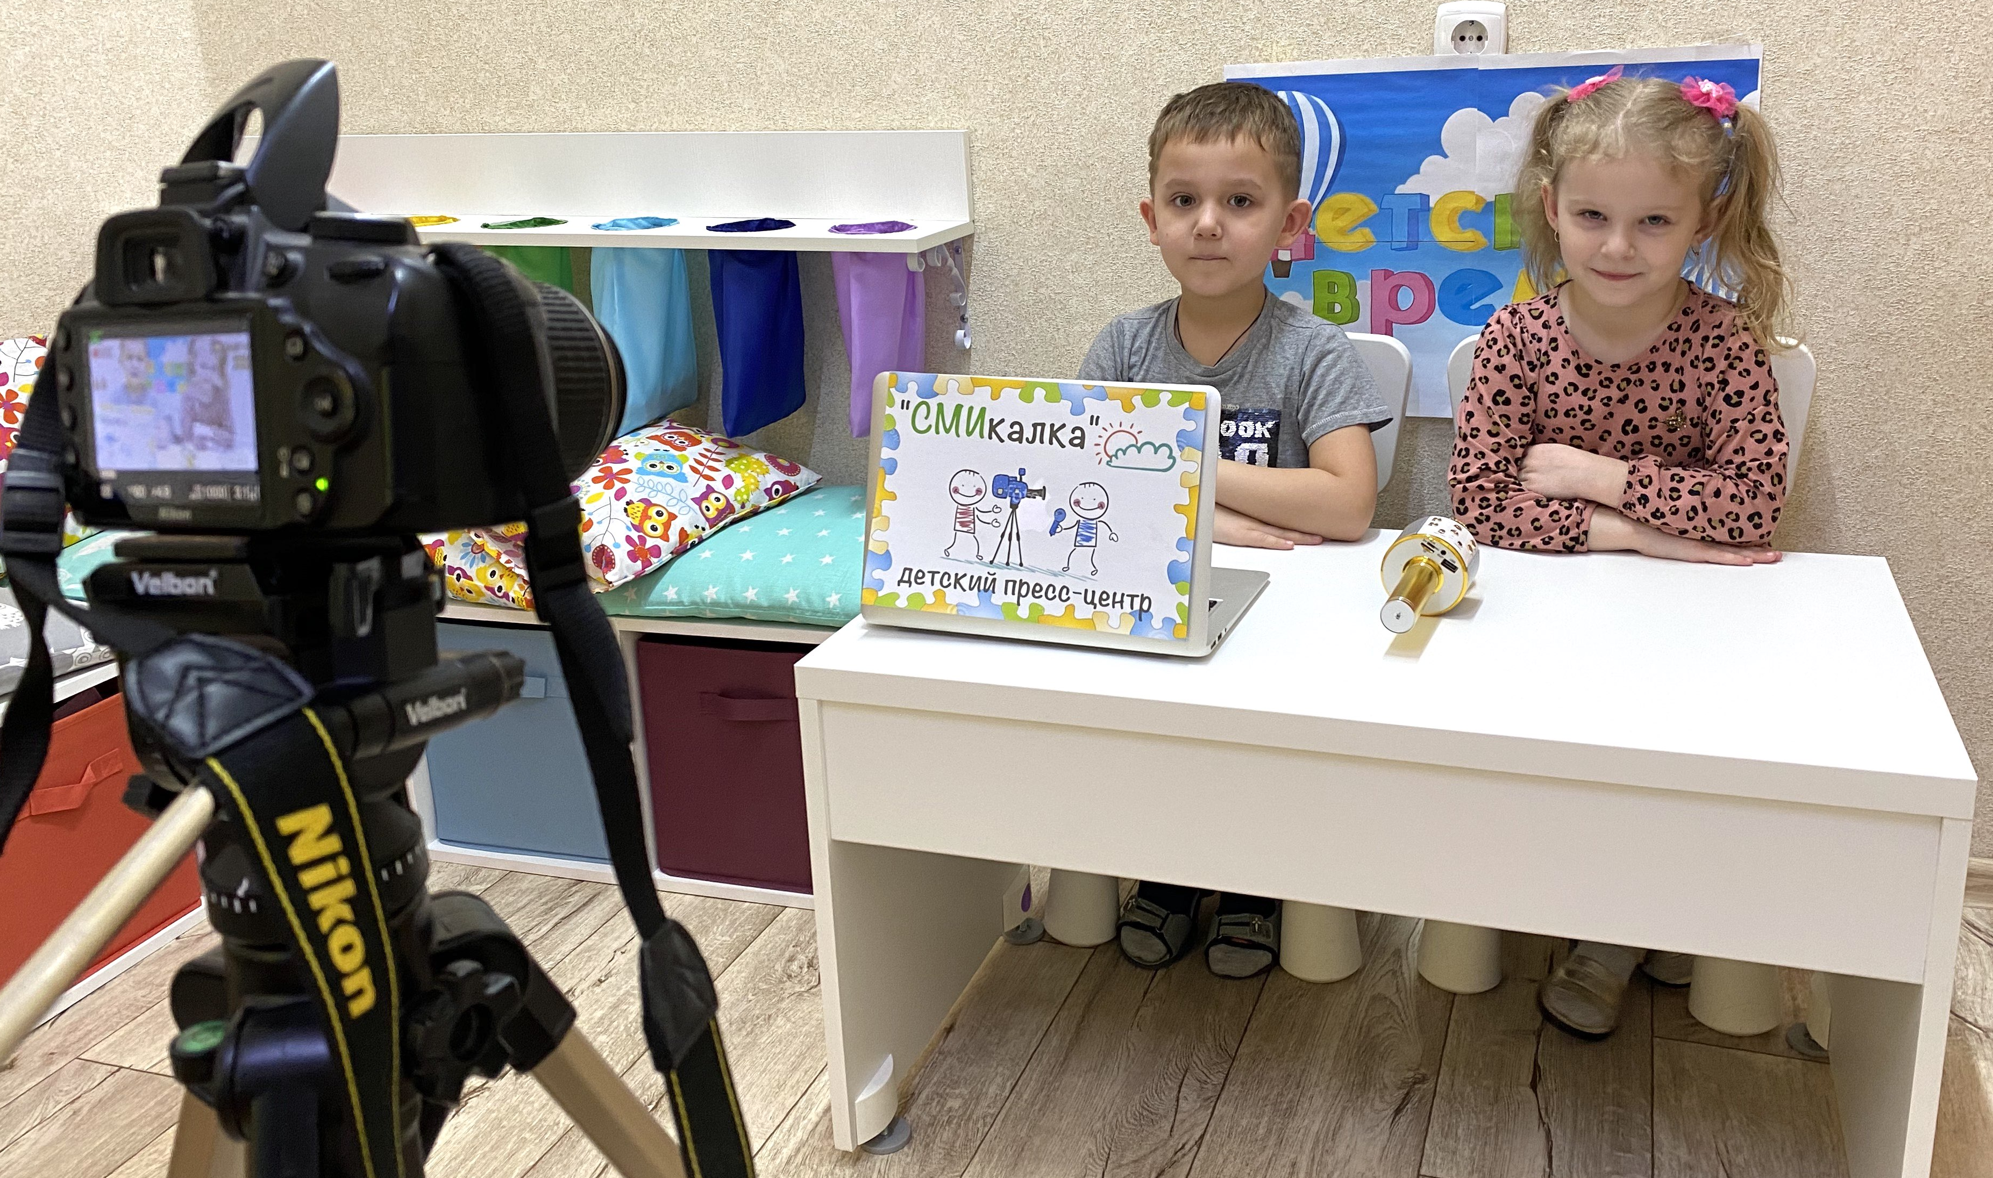
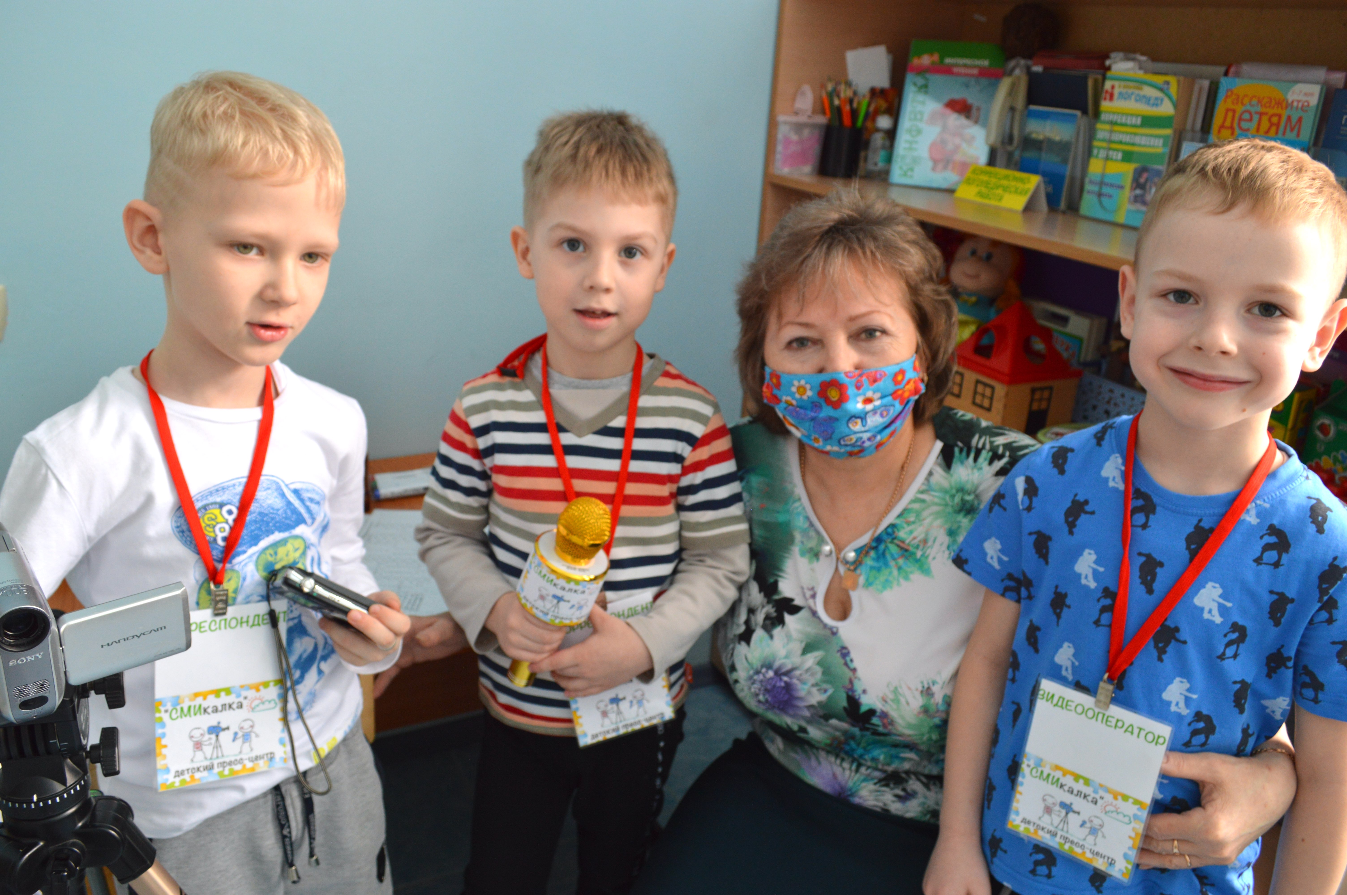
Одна из форм повышения качества образования дошкольников с ОВЗ - создание образовательного пространства, в котором ребенок может раскрыть и развивать свои способности на основе сотрудничества со сверстниками и взрослыми.

Slide 3
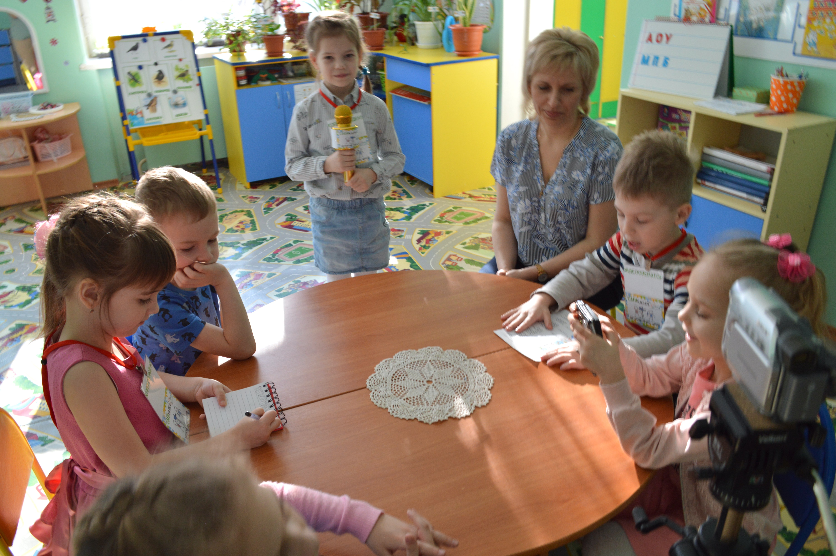
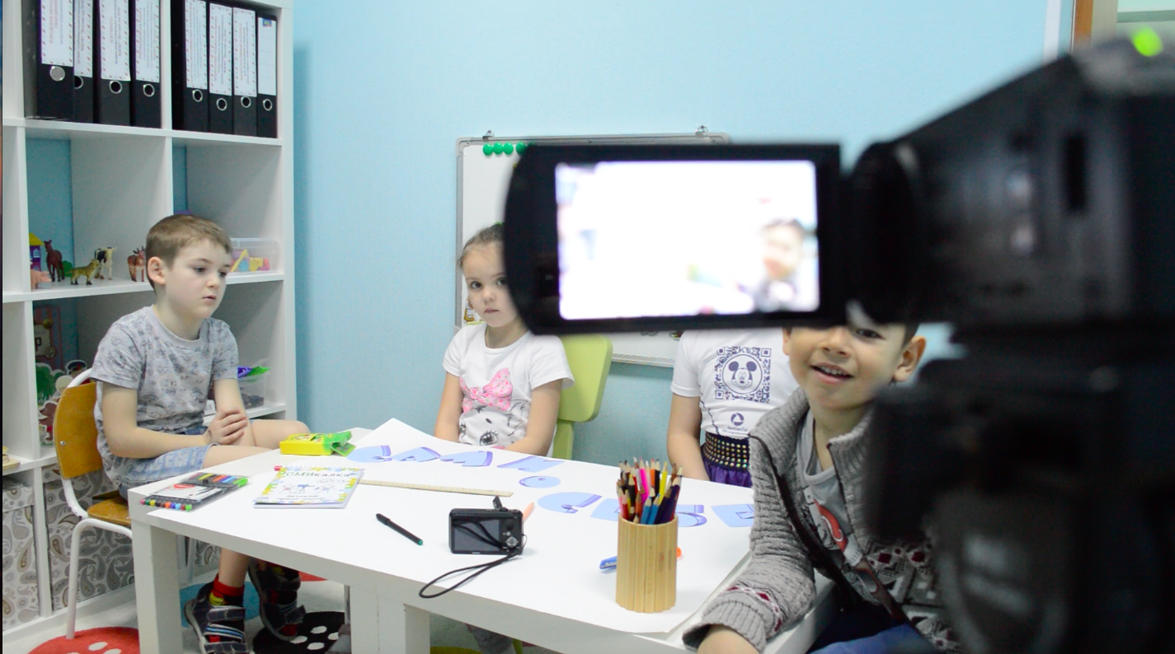
Характерные особенности связной диалогической речи дошкольников с речевыми нарушениями:
не могут длительно поддерживать диалог, овладевают только самыми простыми его формами;
испытывают значительные затруднения в рассуждениях и подборе аргументации по теме диалога;
затрудняются формулировать собственное суждение, правильно выражать его средствами языка;
поддерживать определенный эмоциональный тон;
слушать свою речь, чтобы контролировать её нормативность и, если нужно, вносить соответствующие изменения и поправки.

Slide 4
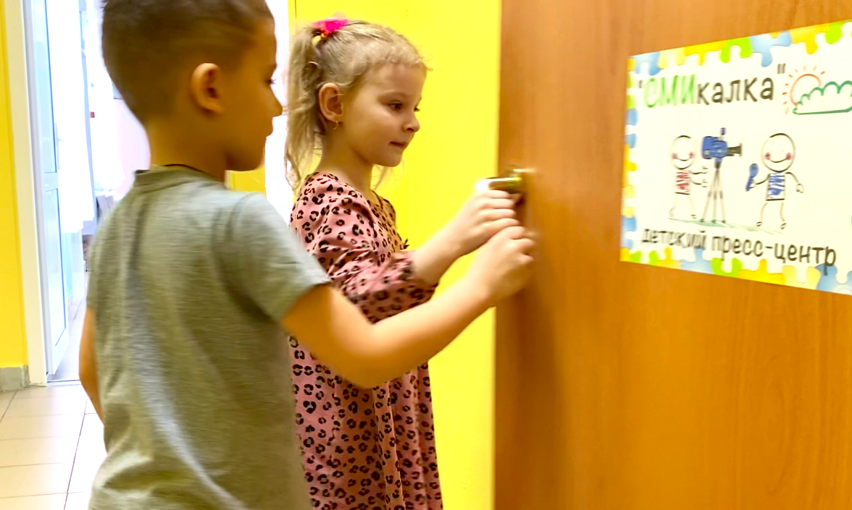
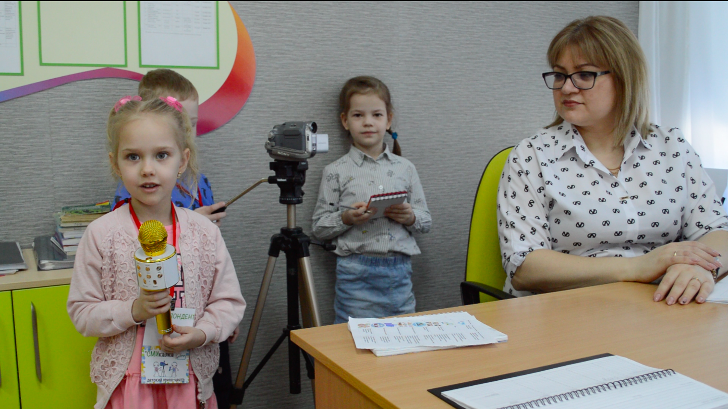
Детская журналистика объединяет в себе информац ионные технологии и основные механизмы развития детей.
Пресс-центр «СМИкалка», организованный в нашем дошкольном учреждении - это новая и увлекательная форма игры. Игры в телевидение.

Slide 5
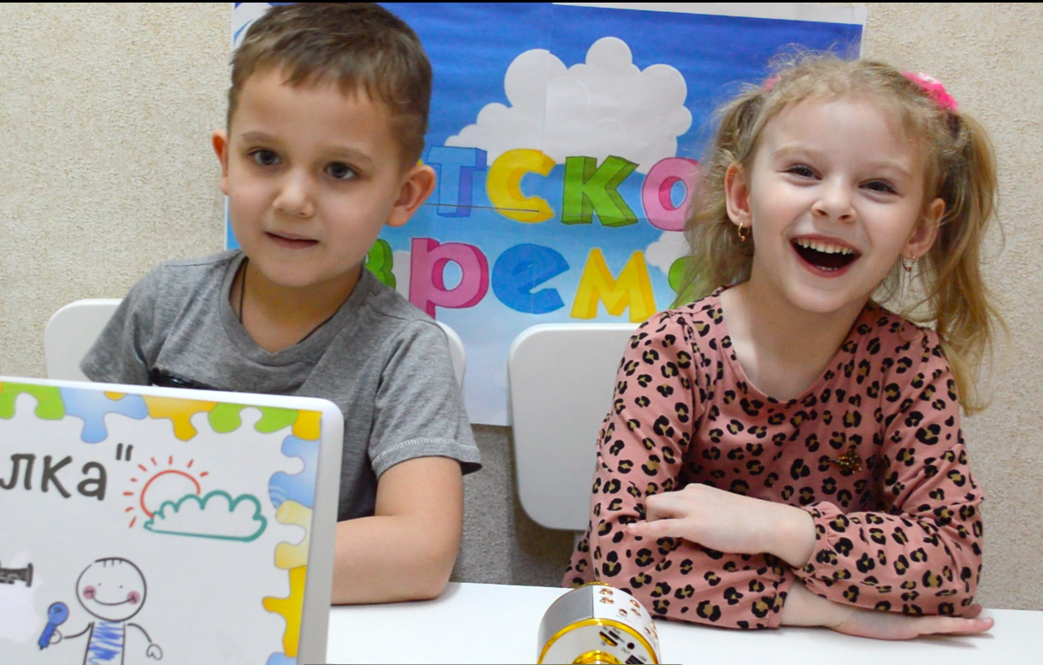
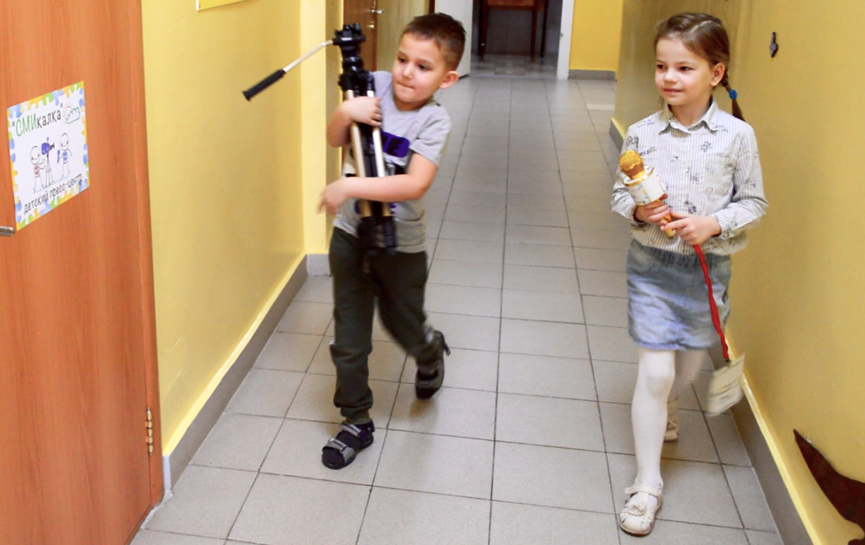
«Познавательный блок»
предполагает работу по трем направлениям:
знакомство детей с профессиями (журналист, оператор, диктор), детскими телепередачами, их содержанием.
знакомство с атрибутами журналистики (камера, микрофон, штатив, блокнот, фотоаппарат). Знакомство с жанрами: интервью, репортаж.
создание условий. После обсуждения с детьми особенностей профессии журналиста в логопедическом кабинете совместно с воспитателями и родителями создали собственный пресс-центр, он же телестудия.

Slide 6
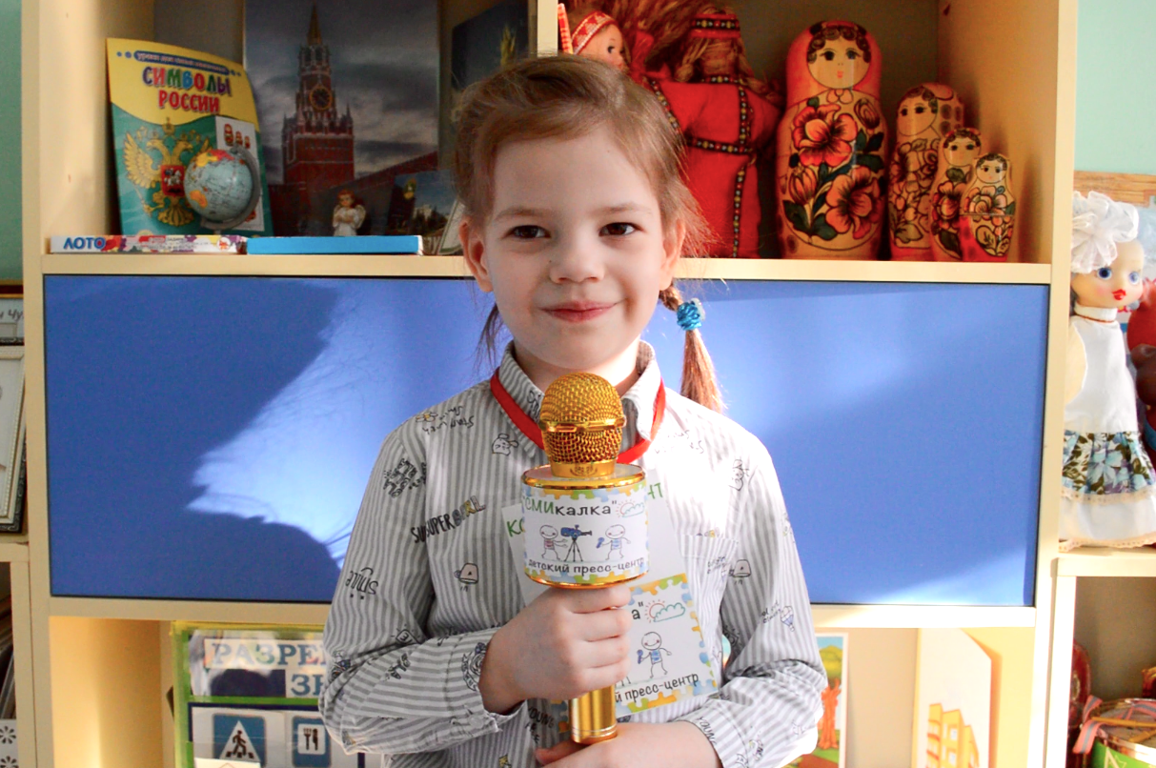
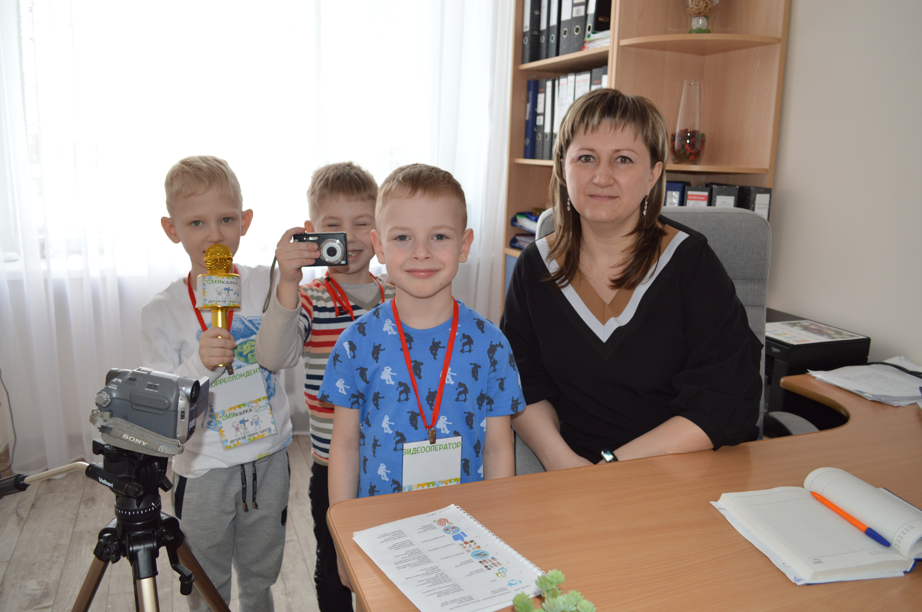
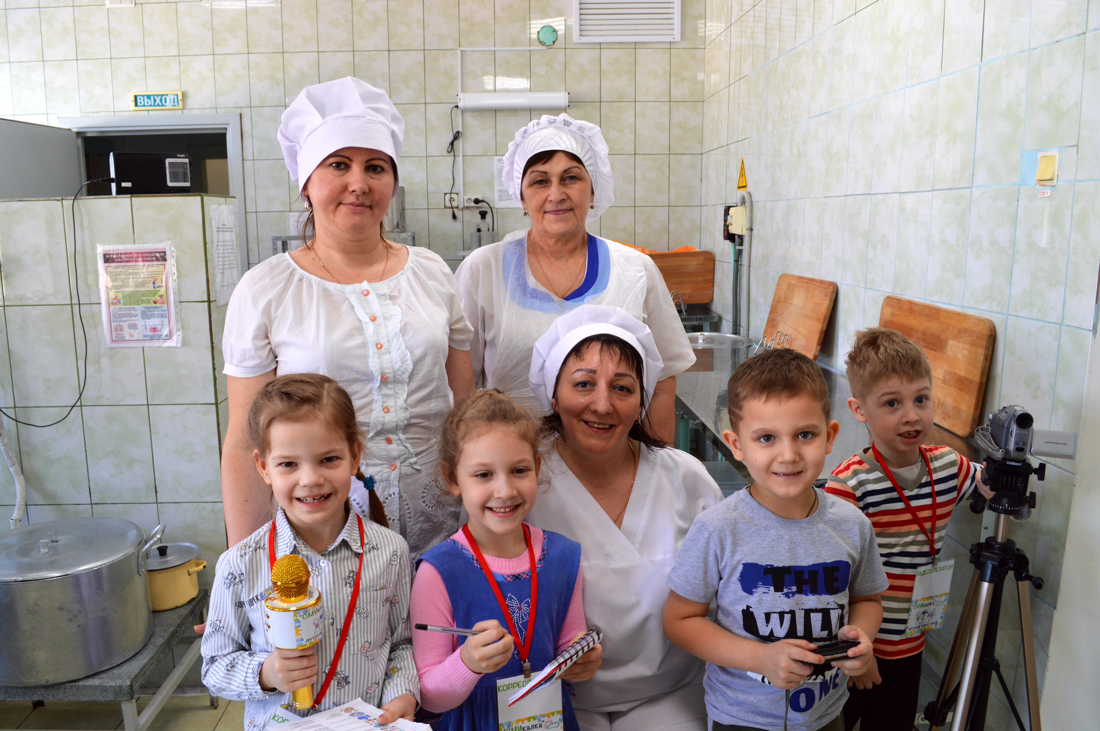
«Деятельностный блок»
предполагает совместную работу по созданию новостных выпусков, видеосюжетов, репортажей.

Slide 7
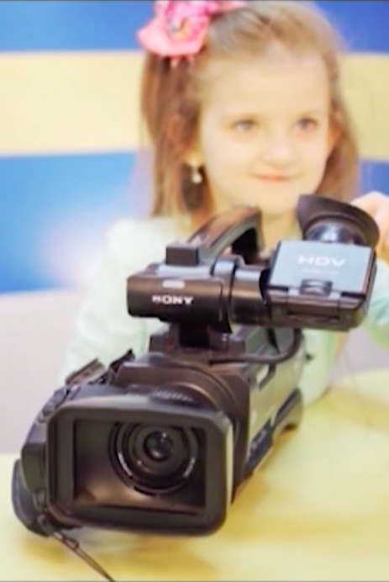
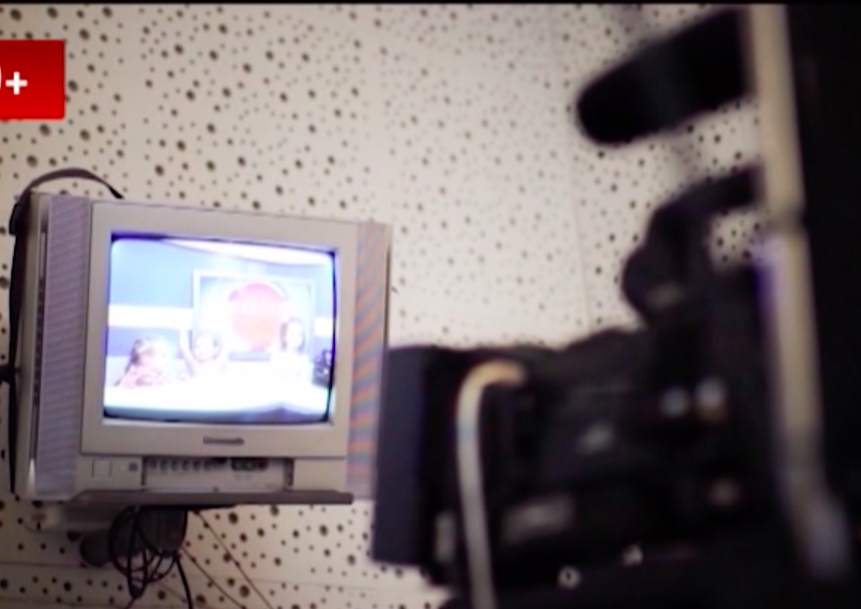
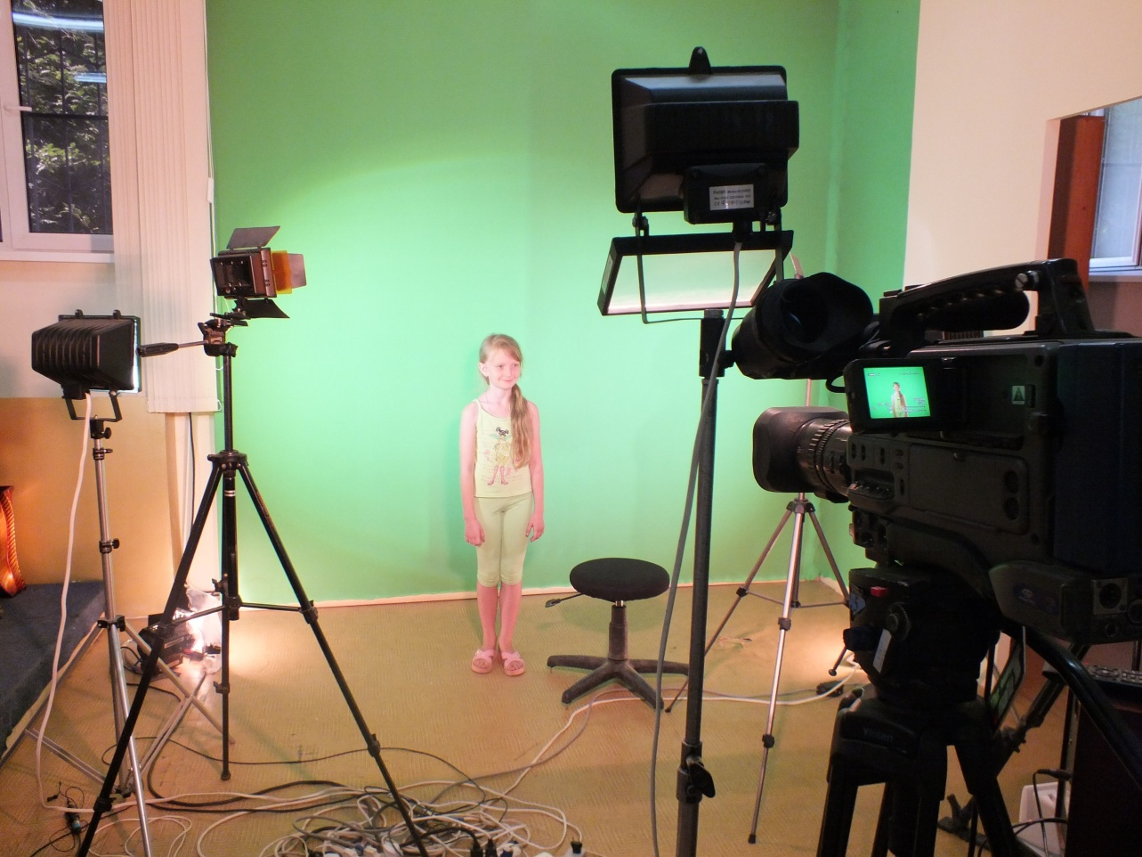

Slide 8
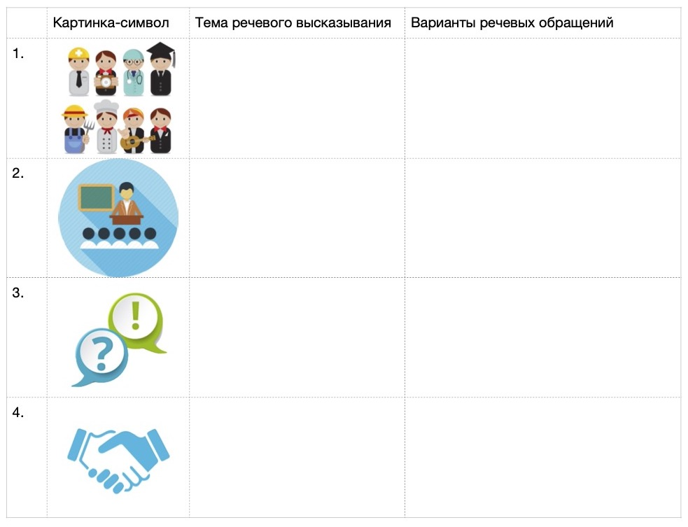
Мнемотехника. Схема ведения диалога.
Рассказ о работе
(профессии)
Чем Вы занимаетесь?
Что Вы делаете?
Что Вы можете рассказать о
Вашей профессии?
В чем заключается Ваша работа?
Обучение данной профессии
Где Вы учились…?
Как долго Вы обучались
своей профессии?
Кто Вас научил…?
Цель
Разрешите задать Вам несколько
вопросов?
Можно побеседовать с Вами о…
Расскажите нам, пожалуйста, о…
Вход в диалог.
Приветствие.
Здравствуйте!
Добрый день (утро, вечер)!
Мы рады встрече с вами!

Slide 9
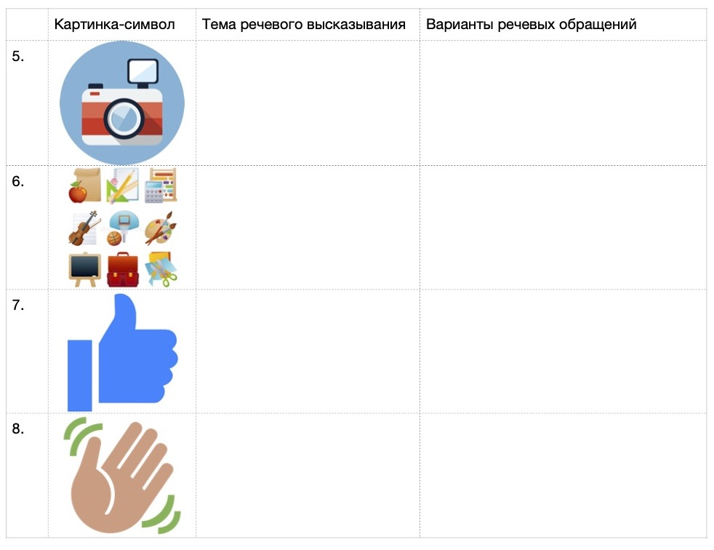
Мнемотехника. Схема ведения диалога.
Фотография на память
Разрешите с Вами
сфотографироваться?
Вы позволите сделать несколько
фото?
Рабочие инструменты
Какие инструменты необходимы
Вам для работы?
Расскажите что помогает Вам
в работе?
Без каких инструментов Вам
не обойтись в своей работе?
Отношение к профессии
Любите ли Вы свою профессию?
За что Вы любите свою
профессию?
Выход из диалога
Выражение благодарности
Прощание
Спасибо Вам за рассказ.
Вы очень интересно рассказали
о …
Нам очень понравилось
беседовать с Вами о…

Slide 10
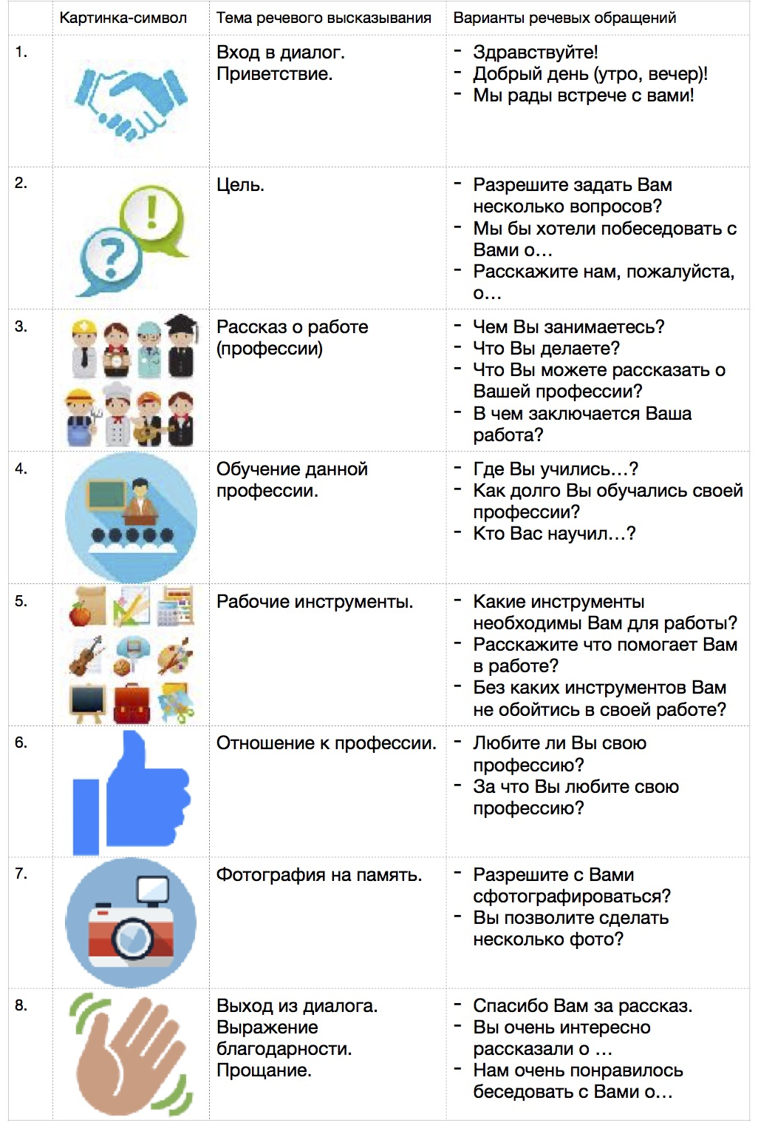

Slide 11
Репортаж. Распределяем роли
1. Крапивко Елена Александровна, методист научно-методического центра УО администрации г. Орска
2. Слепухина Варвара Викторовна, старший воспитатель МДОАУ «Детский сад № 12 г. Орска»
3. Сидалинова Гульнара Рафаиловна, воспитатель ГКН МДОАУ «Детский сад № 91 «Росинка» г. Орска»
4. Филатова Олеся Борисовна, учитель-логопед МБДОУ «Детский сад № 2» п. Адамовка
5. Черникова Виктория Александровна, воспитатель МДОБУ города Бузулука «Детский сад № 21»
6. Микушина Лариса Геннадьевна, учитель-логопед МДОАУ «Детский сад № 221 «Сказка» г. Орска»
7. Недрыгайлова Наталья Александровна, старший воспитатель МДОАУ «Детский сад № 94 г. Орска»
8. Лукьяненко Наталья Александровна, воспитатель МДОАУ «Детский сад № 121 г. Орска»
9. Иванова Людмила Олеговна, воспитатель МБДОУ "Детский сад № 15 г. Гай»

Slide 12
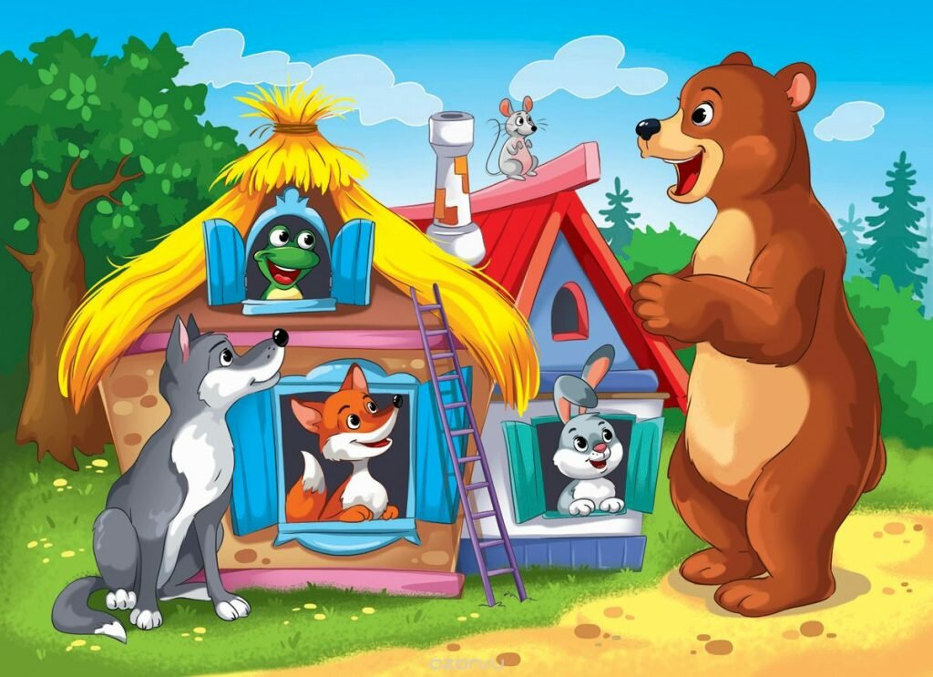
Репортаж. Распределяем роли
7 - корреспондент, 8-9 свидетели происшествия
6
1
2
5
4
3

Slide 13
Детская журналистика способствует:
развитию умения работать в группе, координируя свои действия с действиями партнёров, познавательного интереса к различным областям знаний,
формированию навыков сотрудничества, ненавязчиво подталкивает детей к активному использованию разнообразных форм общения,
обогащению детского словаря.

Slide 14
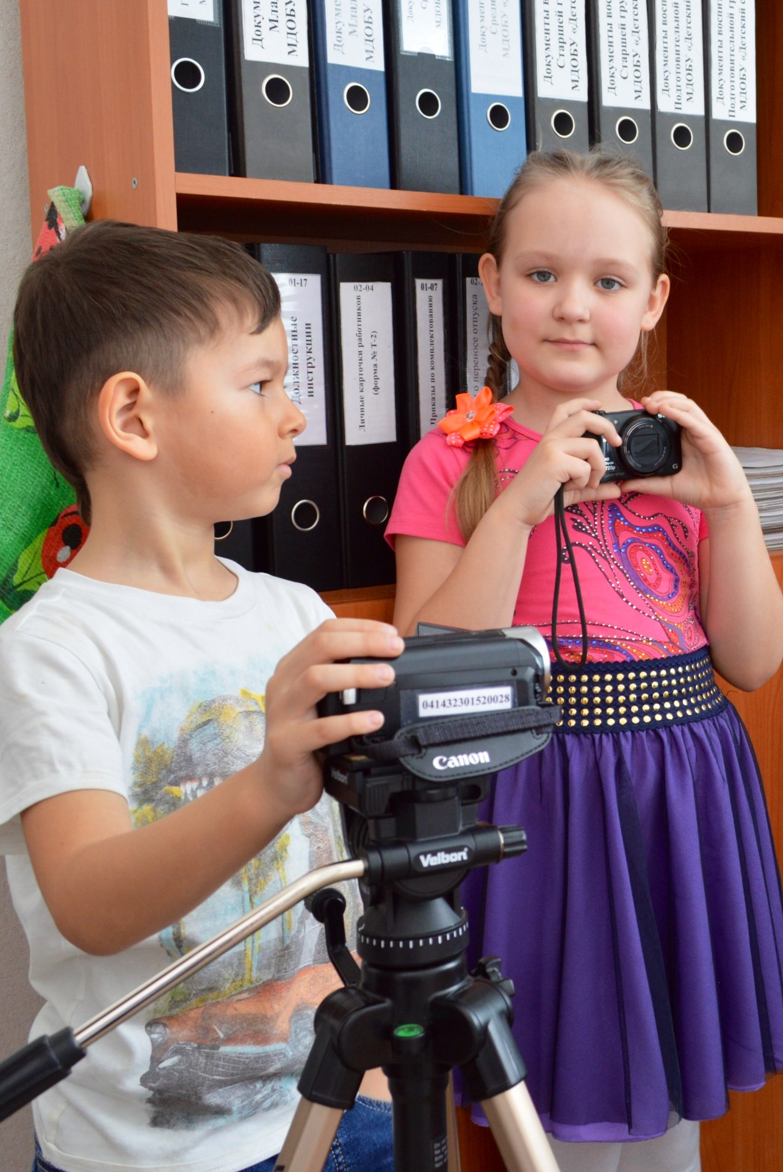
Благодарю за внимание!

